Slide 1
Автономное учреждение «Дошкольное образовательное учреждение детский сад общеразвивающего вида с приоритетным осуществлением физического развития детей №1 «Колокольчик» муниципального образования Ханты-Мансийского автономного округа-Югры городской округ город Радужный
Презентация праздника, посвященного
Великой Победе
Воспитатели: Бизяева А.Е.
Баширова А.К.

Slide 2
Цель: воспитание у старших дошкольников нравственно- патриотических чувств, средствами досуговой деятельности.
Задачи:
создание праздничной атмосферы;
расширение и закрепление знаний детей об истории страны, расширение словарного запаса воспитанников;
отработка дикции, выразительности чтения стихов, эмоционального исполнения песни;
воспитание у детей чувства гордости и любви к родной стране, городу;
пробуждение интереса к истории государства.

Slide 3
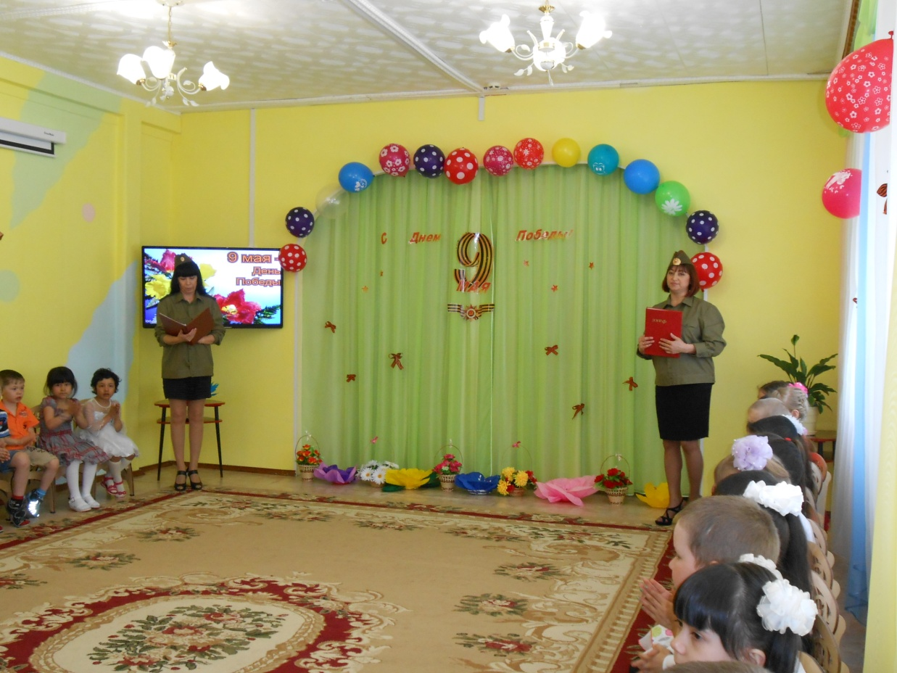
Много праздников мы отмечаем,
Все танцуем, играем, поем.
И красавицу осень встречаем,
И нарядную ёлочку ждем.
Но есть праздник один – самый главный,
И его нам приносит весна.
День победы – торжественный, славный,
Отмечает его вся страна.

Slide 4
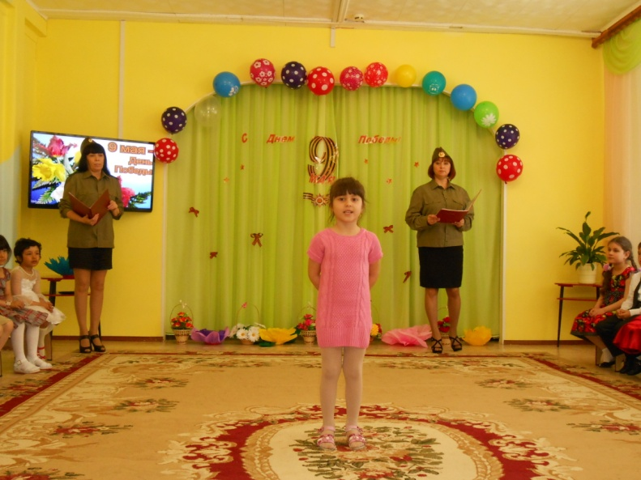
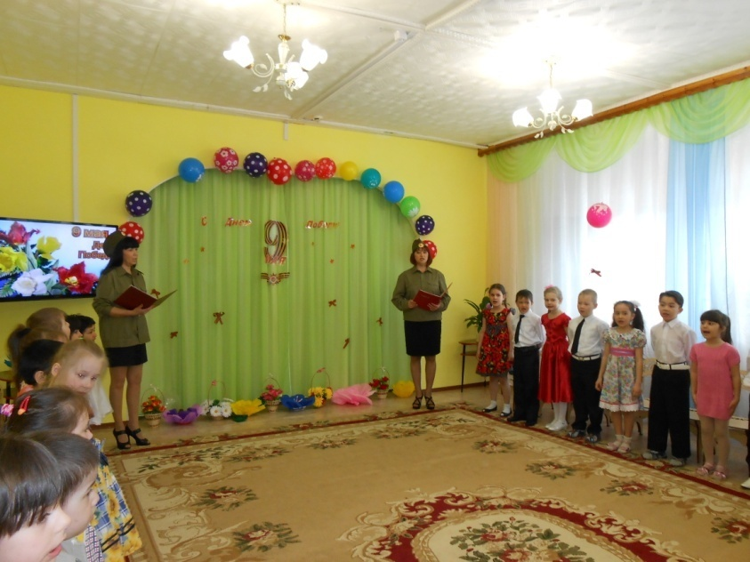
Сегодня праздник – День Победы
Счастливый праздник – день весны
В цветы все улицы одеты,
И песни звонкие слышны.
Баширова Альфира Кабировна
Бизяева Алевтина Егоровна, воспитатели

Slide 5
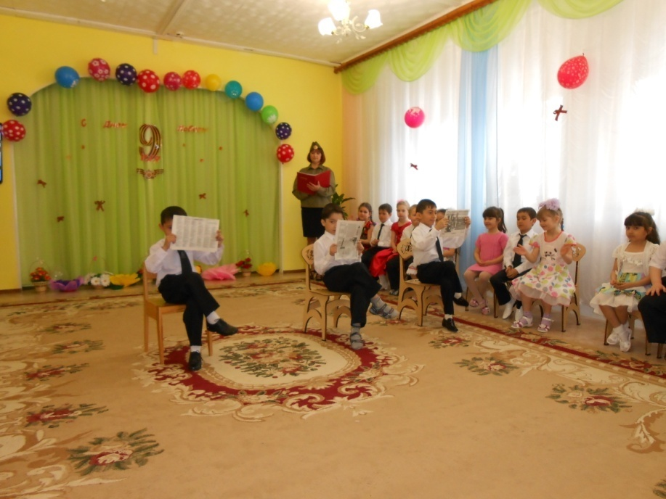
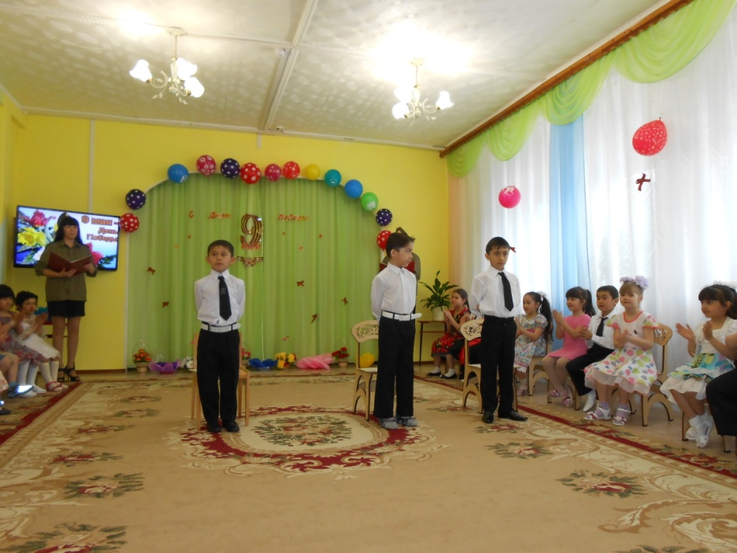
Там, где пушки не гремят,
В небе солнце ярко светит!
Нужен мир для всех ребят,
Нужен мир для всей планеты!

Slide 6
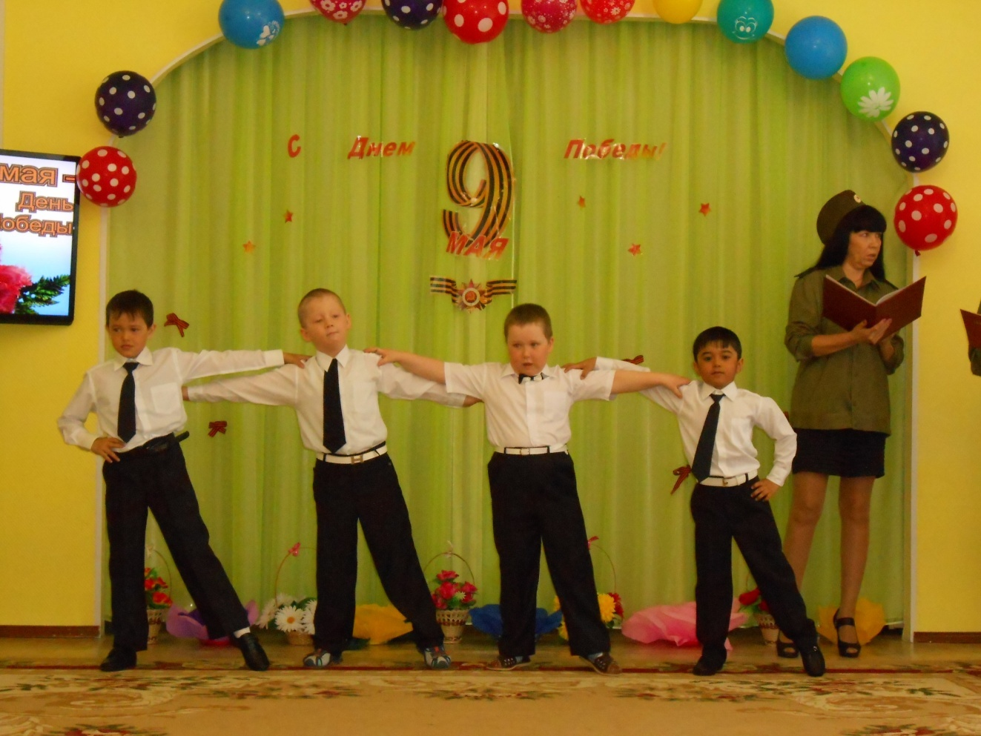
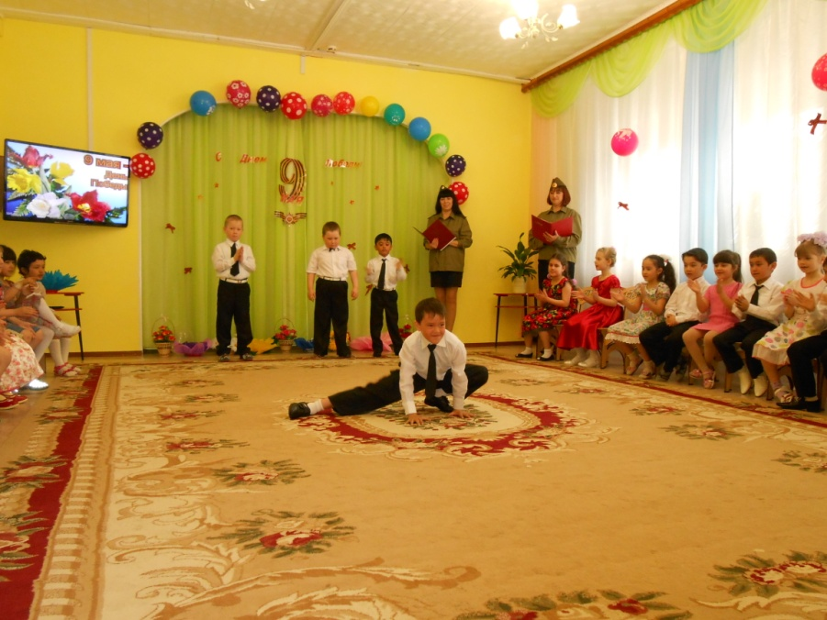

Slide 7
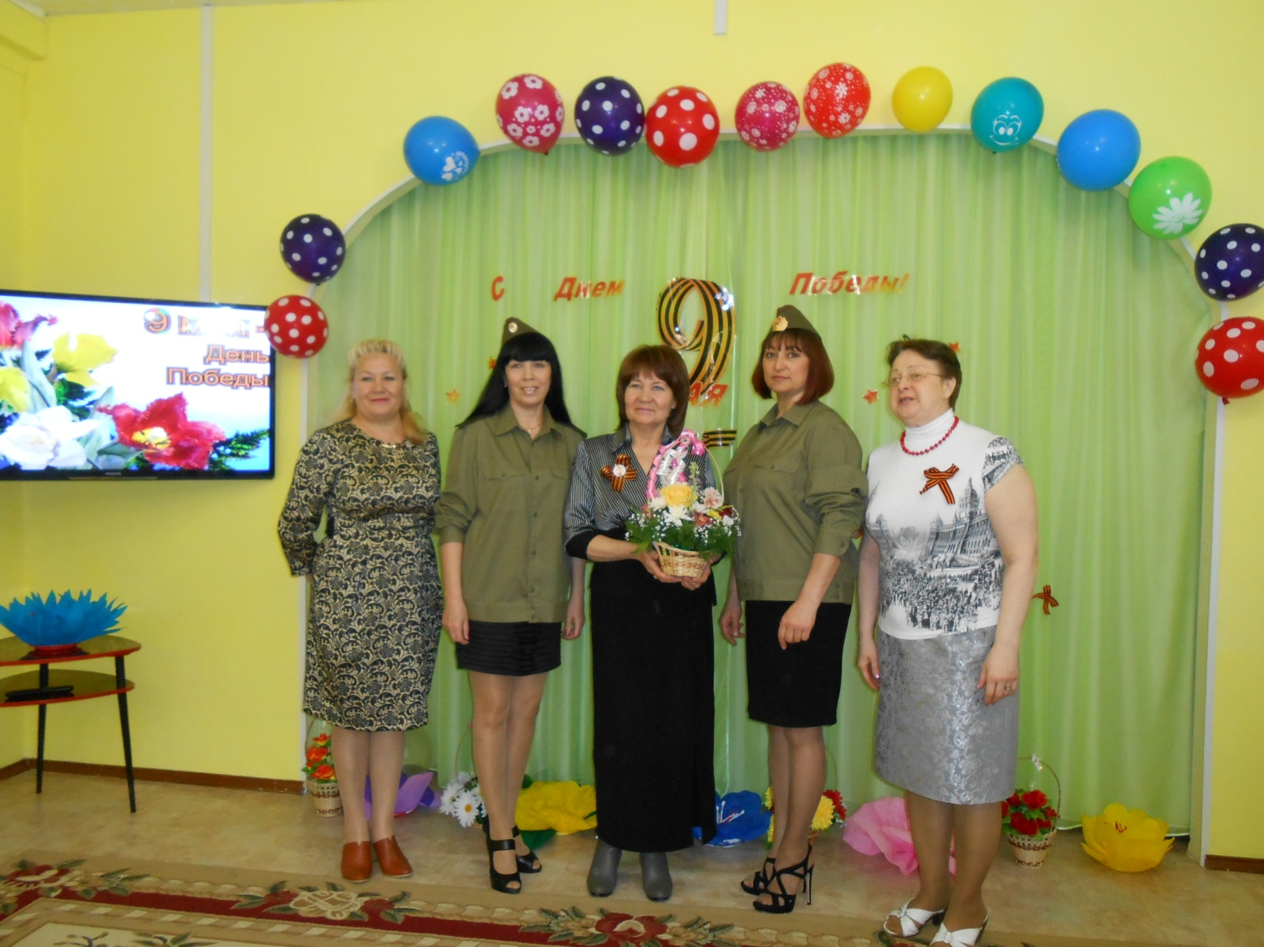
Гостья праздника Кондратьева Светлана Андреевна, председатель Совета ветеранов войны и труда

Slide 8
